Slide 1
6ème remise des trophées
Observatoire de l’innovation commerciale
S
C
O
P
S
25 AVRIL 2013
En partenariat avec le
Master Distribution & Relation client © Université Paris-Dauphine, 2012-2013

Slide 2
S
C
O
P
S
INTRODUCTION
Master Distribution & Relation client © Université Paris-Dauphine, 2012-2013

Slide 3
S
C
O
P
S
Présentation du Master et de l’Observatoire
Valérie Renaudin &
Denis Bied-Charreton
Responsables du Master Distribution et Relation client
Université Paris - Dauphine
INTRODUCTION
Master Distribution & Relation client © Université Paris-Dauphine, 2012-2013

Slide 4
S
C
O
P
S
LE MASTER DISTRIBUTION ET RELATION CLIENT
Un diplôme d’excellence, plébiscité par les étudiants et les entreprises et primé par SMBG
Un master multi-niches qui ouvre à de nombreux métiers : distribution, industrie, relation client
Une vingtaine de modules de cours de la stratégie à l’action
Deux projets « fil rouge » de l’année :
La création d’un site web marchand
L’observatoire de l’innovation commerciale
INTRODUCTION
Master Distribution & Relation client © Université Paris-Dauphine, 2012-2013

Slide 5
S
C
O
P
S
UN CONSTAT
Il existe de nombreux outils de veille sur l’innovation produit ou sur les tendances publicitaires…
Mais il n’existe pas d’outil de veille sur l’innovation commerciale au sens large (des concepts de vente aux stratégies relationnelles en passant par les opérations promotionnelles et les programmes de fidélisation)
L’Université Paris-Dauphine a donc lancé en 2008 un Observatoire de l’Innovation Commerciale
INTRODUCTION
Master Distribution & Relation client © Université Paris-Dauphine, 2012-2013

Slide 6
S
C
O
P
S
S.C.O.P.S
Un Observatoire de l’Innovation Commerciale constitué à partir :
d’une veille réalisée par les étudiants du Master Distribution & Relation client de l’Université Paris Dauphine
d’une analyse proposée par une équipe de professeurs et de professionnels qui interviennent dans le Master
Le repérage et l’analyse des meilleures innovations commerciales de l’année dans 5 catégories
INTRODUCTION
Master Distribution & Relation client © Université Paris-Dauphine, 2012-2013

Slide 7
S
C
O
P
S
5 CATÉGORIES D’INNOVATIONS COMMERCIALES
SCOPS comme…
Services
Concepts de vente
Opérations promotionnelles
Programmes de fidélisation
Stratégies de relation client
INTRODUCTION
Master Distribution & Relation client © Université Paris-Dauphine, 2012-2013

Slide 8
S
C
O
P
S
6 SECTEURS COUVERTS PAR L’OBSERVATOIRE
Alimentation
Équipement de la personne
Équipement de la maison
Banque, Assurance et Immobilier
Energie, Mobilité et Télécoms
Luxe
INTRODUCTION
Master Distribution & Relation client © Université Paris-Dauphine, 2012-2013

Slide 9
S
C
O
P
S
DE 200 INNOVATIONS RECENSÉES
À 5 TROPHÉES ATTRIBUÉS
Analyse des tendances de l’innovation en 2010
Environ 200 innovations détectées et évaluées sur plus de 20 critères
Progressivement les étudiants analysent et hiérarchisent les innovations
Constitution d’un dossier de 15 pages par innovation analysant son impact en termes de bénéfices client et d’efficacité pour l’entreprise.
Processus de filtrage
Analyse approfondie des 30 innovations finalistes
5 Trophées SCOPS 2012
INTRODUCTION
Master Distribution & Relation client © Université Paris-Dauphine, 2012-2013

Slide 10
S
C
O
P
S
Déroulement des présentations et des votes
Michel Choukroun
Consultant, Problématiques de Distribution
et Professeur Affilié à l’Université Paris – Dauphine
Analyse des tendances de l’innovation en 2010
Processus de filtrage
Analyse approfondie des 30 innovations finalistes
INTRODUCTION
Master Distribution & Relation client © Université Paris-Dauphine, 2012-2013

Slide 11
S
C
O
P
S
LE JURY SCOPS 2013
Jacques Beauchet, Président, Académie des Sciences Commerciales
Alexandra Bouthelier, Délégué Général, Fédération des enseignes du Commerce Associé
Bruno Ménage, Directeur Adjoint de l'offre alimentaire, Intermarché – Les Mousquetaires
Arnaud Deschamps, Directeur Général, Nespresso
Patrick Duchen, Directeur du Département Dynamique des marchés, Credoc
Alexia Jubert, Responsable CRM, SNCF
Analisa Lousteau, Directrice Marketing, Le Printemps
Albert Malaquin, Président, RueDuCommerce
Analyse des tendances de l’innovation en 2010
Analyse approfondie des 30 innovations finalistes
INTRODUCTION
Master Distribution & Relation client © Université Paris-Dauphine, 2012-2013

Slide 12
S
C
O
P
S
LE JURY SCOPS 2013
Valérie Maure, Directrice du secteur distribution, IBM France
Rose-Marie Moins, Responsable de la Formation et de la Promotion, Fédération Française de la Franchise
Thibaut Munier, Directeur Général, 1000 mercis
François Nedey, Directeur Commercial des Agents Généraux, Allianz
Joëlle Pellegrin, Directeur Général Europe, La Perla
Yves Puget, Directeur de la rédaction, LSA
Jean-Michel Silberstein, Délégué Général, Conseil National des Centres Commerciaux
Bruno Wilwoët, Président, Unilever France
Analyse des tendances de l’innovation en 2010
Analyse approfondie des 30 innovations finalistes
INTRODUCTION
Master Distribution & Relation client © Université Paris-Dauphine, 2012-2013

Slide 13
S
C
O
P
S
SERVICES
Master Distribution & Relation client © Université Paris-Dauphine, 2012-2013

Slide 14
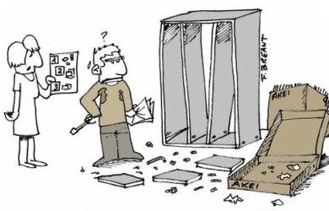
S
C
O
P
S
ervices
Vous aimez le bricolage
MAIS
vous n’avez pas le temps, le matériel ni les compétences pour bricoler ?
ÉQUIPEMENT DE LA MAISON
Master Distribution & Relation client © Université Paris-Dauphine, 2012-2013
Notes:
Vous aimez le bricolage mais vous n’avez pas le temps, le matériel ni les compétences pour bricoler ?
Et bien j’ai la solution mais avant de vous la donner….

Slide 15
S
C
O
P
S
ervices
Contexte
Marché du bricolage
Problème d’électricité → Un électricien
Problème de fuite → Un plombier
Poser une tringle → Un frère, un ami
Il n’existe pas de service pour ce type de travaux
Aimer le bricolage est une chose, savoir le réaliser en est une autre !
ÉQUIPEMENT DE LA MAISON
Master Distribution & Relation client © Université Paris-Dauphine, 2012-2013
Notes:
Regardons de plus près le marché du bricolage
Aujourd’hui
Quand vous avez un problème d’electricité, vous appelez un électricien
un problème de fuite, un plombier
Mais quand il s’agit de poser une tringle : vous faites appel à votre frère ou à un ami :
il n’existe pas vraiment de service pour ce type de travaux !
Et puis nous savons bien qu’aimer le bricolage est une chose, savoir le réaliser en est une autre!
Alors comment faire ?

Slide 16
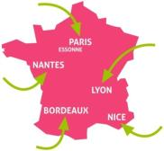
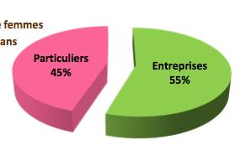
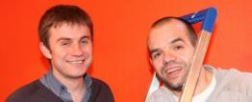
S
C
O
P
S
ervices
Principe
LES JULES : Des hommes à (presque) tout faire
Les fondateurs
CA HT
ÉQUIPEMENT DE LA MAISON
Master Distribution & Relation client © Université Paris-Dauphine, 2012-2013
Notes:
Je vous invite à découvrir « Les Jules » :
Des hommes à presque tout faire, presque partout en France
Société spécialisée dans le bricolage et la manutention
Pour les particuliers et les professionnels

Slide 17
S
C
O
P
S
ervices
Principe
Forfait Particuliers
ÉQUIPEMENT DE LA MAISON
Master Distribution & Relation client © Université Paris-Dauphine, 2012-2013
Notes:
Il existe des forfaits adaptés aux particuliers
Prenons le Jules Taille M : pour 192 € TTC vous disposez d’un Jules pendant ½ journée, pour réaliser tous les travaux que vous souhaitez !
C’est très simple ! Un coup de fil, un devis, un RDV à domicile , et hop c’est plié !

Slide 18
S
C
O
P
S
ervices
Principe
Forfait Entreprises
ÉQUIPEMENT DE LA MAISON
Master Distribution & Relation client © Université Paris-Dauphine, 2012-2013
Notes:
Mais les entreprises aussi, ont leurs besoins en bricolage ! Et ca tombe bien car les Jules font aujourd’hui de ces clients leur priorité N°1 !
les Jules pourront par exemple fixer un écran plasma dans une salle de réunion ou monter des étagères dans le bureau des collaborateurs

Slide 19
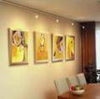
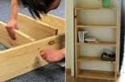
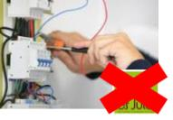
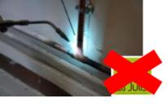
S
C
O
P
S
ervices
Principe
Ce que font les Jules
Ce que ne font pas les Jules
ÉQUIPEMENT DE LA MAISON
Master Distribution & Relation client © Université Paris-Dauphine, 2012-2013
Notes:
Les Missions des Jules sont très variées : installer des tableaux, aider à un déménagement, monter un meuble
Ce qu’ils ne font pas : l’electricité, soudure, gros travaux
Les Jules sont partenaires des artisans : ils ne les remplacent pas mais réalisent les travaux qu’ils ne veulent plus ou pas faire

Slide 20
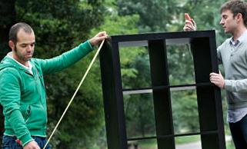
S
C
O
P
S
ervices
Bénéfices clients
Polyvalence des services
Proximité avec les clients
Transparence des tarifs
Un positionnement différenciant
Développer leur notoriété
Un réseau national
Bénéfices Entreprise
ÉQUIPEMENT DE LA MAISON
Master Distribution & Relation client © Université Paris-Dauphine, 2012-2013
Notes:
Quels sont les bénéfices clients :
Tout d’abord, la polyvalence de leurs services
En plus de cela ils se déplacent chez leurs clients pour repérer les lieux et bricoler
Enfin leur systeme de forfaits est tres clair
Les bénéfices pour les entreprises :
Les Jules occupent un créneau original sur le marché : ils s’adressent à la fois aux particuliers et aux professionnels.
Ils développent leur notoriété via un savoir faire et une communication décalée
Enfin ils proposent leurs services dans de nombreuses villes de France et compte bien se développer encore !

Slide 21
S
C
O
P
S
ervices
Résultats
98 % de clients satisfaits
TV : + de 30 millions de téléspectateurs
RADIO : + de 10 millions d’auditeurs
PRESSE : + de 3 millions de lecteurs
WEB : + de 20 millions d’internautes
RESEAUX SOCIAUX : Milliers de fans Facebook
Développement en franchises
+ de 12 000 interventions
ÉQUIPEMENT DE LA MAISON
Master Distribution & Relation client © Université Paris-Dauphine, 2012-2013
Notes:
98% des clients sont satisfaits
Une Présence très forte sur tous les médias
Lauréat des trophée de l’innovation sur bureaux expo
Les Jules se projettent de se développer en franchises
Des enseignes comme Leroy Merlin recommandent les Jules à leurs clients en cas de besoin.

Slide 22
S
C
O
P
S
ervices
Pour éviter les situations critiques, appelez :
ÉQUIPEMENT DE LA MAISON
Master Distribution & Relation client © Université Paris-Dauphine, 2012-2013
Notes:
Pour éviter les situations critiques appelez LES JULES !

Slide 23
S
C
O
P
S
CONCEPTS DE VENTE
Master Distribution & Relation client © Université Paris-Dauphine, 2012-2013

Slide 24
S
C
O
P
S
oncepts de vente
Envie de mieux consommer
ET
moins cher?
ALIMENTAIRE
Master Distribution & Relation client © Université Paris-Dauphine, 2012-2013
Notes:
Vous avez envie/revez de mieux consommer et moins cher
Alors Zéro gâchis a la solution/ est fait pour vous
Grace a Zéro Gachis c’est maintenant possible

Slide 25
S
C
O
P
S
oncepts de vente
Contexte
Vers une consommation responsable
88% des français sont prêts à moins gaspiller
Le gaspillage alimentaire en France
750 000 tonnes de produits frais
ENJEU IMPORTANT
les produits à DLC courte
ALIMENTAIRE
Master Distribution & Relation client © Université Paris-Dauphine, 2012-2013
Notes:
Aujourd’hui on va vers une consommation responsable
Et pourtant le gaspillage alimentaire en France c’est 750000 tonnes de produits frais jetés par la distribution chaque année (dont seulement 12% reversés aux associations)
Donc un enjeu important pour les distributeurs est de mieux vendre les produits qui arrivent à date limite de consommation

Slide 26
S
C
O
P
S
oncepts de vente
Principe
SITE & APPLI MOBILE
MAGASIN
CLIENT
MAIS ces produits restent invendus !
Service d’informations sur les produits à DLC courte dans les magasins près de chez vous
ALIMENTAIRE
Master Distribution & Relation client © Université Paris-Dauphine, 2012-2013
Notes:
Ces produits sont proposés avec de forte promotion et pourtant ils restent invendus par manque de visibilité et de communication.
Pour résoudre ce problème Zéro Gachis se propose d’être un relai de communication entre l’enseigne et le client
Car Zéro Gachis c’est un service d’informations sur les produits à date limite de consommation courte dans les magasins prêt de chez vous.

Slide 27
Pour le client: comment ça marche?
S
C
O
P
S
oncepts de vente
Principe
1
Se connecter
4
2
Acheter les produits
Se géolocaliser
3
Consulter la liste des promotions
ALIMENTAIRE
Master Distribution & Relation client © Université Paris-Dauphine, 2012-2013
Notes:
Pour communiquer sur ces produits Zéro gachis s’est crée une identité visuel avec le personnage du super zero gacheur ainsi qu’un site et une appli mobile
L’utilisateur se connecte via le site ou l’appli et se géolocalise
Puis il consulte la liste des produits à DLC courte en promo dans les magasins prêts de chez lui
Et ensuite se rendre en magasin pour acheter les produits Zéro gachis

Slide 28
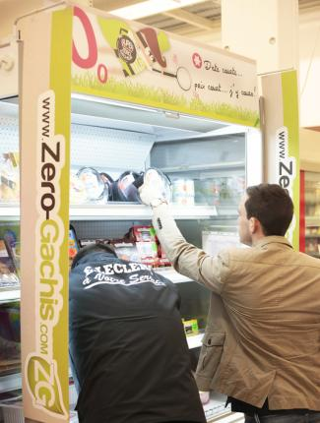
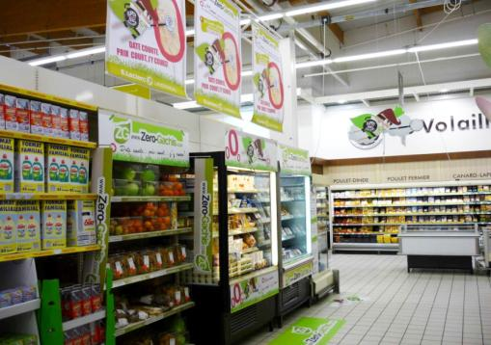
Pour le distributeur: comment ça marche?
S
C
O
P
S
oncepts de vente
Principe
1) Mise en ligne automatique des produits à DLC courte
2) Visibilité des produits en magasin
ALIMENTAIRE
Master Distribution & Relation client © Université Paris-Dauphine, 2012-2013
Notes:
Pour les distributeur Zéro Gachis propose :
Solution de mise en ligne automatique des produits à DLC courte
et une visibilité en magasin

Slide 29
Les bénéfices: pour le client
S
C
O
P
S
oncepts de vente
Bénéfices Client
Consommation responsable
Economie
d’argent
Communauté de
Zéro Gâcheurs
ALIMENTAIRE
Master Distribution & Relation client © Université Paris-Dauphine, 2012-2013
Notes:
OU Avec/grâce à Zéro Gachis les clients peuvent désormais faire des achats responsables, tout en économisant de l’argent et en participant à la communauté de Zéro Gacheur

Slide 30
Les bénéfices: pour le distributeur
S
C
O
P
S
oncepts de vente
Bénéfices Distributeur
Solution clé en main
Valoriser ses produits à
DLC courte
Générer du trafic
Image responsable
ALIMENTAIRE
Master Distribution & Relation client © Université Paris-Dauphine, 2012-2013
Notes:
Pour les distributeurs Zéro Gachis c’est une solution clé en main qui leur permet de valoriser leurs produits qui arrivent à date limite de consommation, de générer du trafic en magasin et de bénéficier d’une image responsable

Slide 31
Résultats : E.Leclerc de Landerneau
S
C
O
P
S
oncepts de vente
Résultats
÷ 2
Gaspillage alimentaire
+ d’1 tonne
de produits
40 000€ de CA
ALIMENTAIRE
Master Distribution & Relation client © Université Paris-Dauphine, 2012-2013
Notes:
Les résultats sont impressionnants par exemple au Leclerc de Landerneau a divisé par 2 le gaspillage alimentaire avec 77% des produits labellisés Zéro Gâchis qui sont vendus
en 1 mois c’est plus d’une tonne de produits qui ont été vendus pour un chiffre d’affaires additionnels de 40000 euro

Slide 32
Soutenu par les utilisateurs
S
C
O
P
S
oncepts de vente
Résultats
« L’idée est géniale! »
« Je suis vraiment fan »
« Un grand bravo »
« Félicitations! »
Soutenu par les médias :
« Un Succès Prometteur » LSA
Soutenu par les magasins partenaires
« Nous sommes super fiers d'être à vos côtés dans cette belle aventure... Qui ne fait que débuter! »
Olivier Bordais (PDG du centre E.Leclerc de Landerneau)
ALIMENTAIRE
Master Distribution & Relation client © Université Paris-Dauphine, 2012-2013
Notes:
Du coup Zéro Gachis fait l’unanimité auprès des utilisateurs qui trouvent l’idée génial, des média mais aussi des magasins partenaires comme ici Olivier Bordais PDG du centre Leclerc de Landerneau qui dit « Nous sommes super fiers d’être à vos cotés dans cette belle aventure qui ne fait que débuter! »

Slide 33
S
C
O
P
S
OPÉRATIONS PROMOTIONNELLES
Master Distribution & Relation client © Université Paris-Dauphine, 2012-2013
Notes:
Orange trop marron

Slide 34
S
C
O
P
S
pérations
promotionnelles
Un abribus qui te distribue des TIC TAC… Tu CRAQUES ???
ALIMENTAIRE
Master Distribution & Relation client © Université Paris-Dauphine, 2012-2013

Slide 35
S
C
O
P
S
pérations
promotionnelles
NÉCESSITÉ DE RELANCER LA GAMME TIC TAC DUOS FRAISES
Contexte
Quoi ?
UN DISTRIBUTEUR DE TIC TAC DANS UN ABRIBUS
PENSÉ PAR
POUR
Innovate
Quand ?
DU 17 AU 23 OCTOBRE 2012
ALIMENTAIRE
Master Distribution & Relation client © Université Paris-Dauphine, 2012-2013
Notes:
Ajouter image

Slide 36
S
C
O
P
S
pérations
promotionnelles
1
Principe
Opération
d’échantillonnage
4
2
Système
interactif
26 abribus
3
6 grandes villes
ALIMENTAIRE
Master Distribution & Relation client © Université Paris-Dauphine, 2012-2013

Slide 37
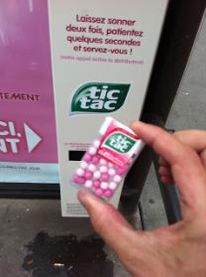
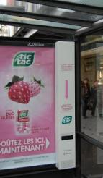
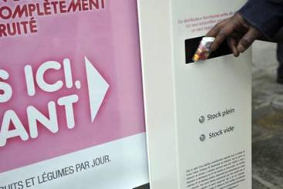
S
C
O
P
S
pérations
promotionnelles
Principe
COMMENT ÇA MARCHE ?
Je réceptionne ma boîte et reçois un message qui me souhaite une bonne dégustation !!!
J’appelle gratuitement le numéro à 6 chiffres indiqué sur la vitre… et laisse sonner 2 fois
La boîte de Tic Tac tombe automatiquement dans le réceptacle
3
1
2
ALIMENTAIRE
Master Distribution & Relation client © Université Paris-Dauphine, 2012-2013

Slide 38
S
C
O
P
S
pérations
promotionnelles
Bénéfices Clients
1
Découvrir une innovation étonnante, surprenante et très sympathique
2
Vivre une expérience nouvelle et unique
3
Contact direct entre le client et TIC TAC
ALIMENTAIRE
Master Distribution & Relation client © Université Paris-Dauphine, 2012-2013

Slide 39
S
C
O
P
S
pérations
promotionnelles
Bénéfices Entreprises
1
Surprendre les clients
2
Conquérir de nouveaux clients
3
Nouvelle image de marque
Innovate
1
Acteur fort de la communication
2
Nouvelle utilité pour l’abribus
3
Innovation étonnante et efficace
ALIMENTAIRE
Master Distribution & Relation client © Université Paris-Dauphine, 2012-2013

Slide 40
S
C
O
P
S
pérations
promotionnelles
Résultats
1
60 000 boîtes distribuées vs 3 000 boîtes de Tic Tac vendues chaque jour
2
2300 boîtes distribuées par abribus
3
Succès inattendu, boîtes distribuées beaucoup plus vite que prévu !
4
20 000 fans Facebook gagnés
5
« Courez-y c’est génial !*
*facebook
Opération originale et inédite*
*www.pubard.com
6
7
« C’est génial, j’ai hâte qu’ils le refassent. C’est vraiment une bonne idée ! »*
*témoignage
ALIMENTAIRE
Master Distribution & Relation client © Université Paris-Dauphine, 2012-2013

Slide 41
S
C
O
P
S
PROGRAMMES RELATIONNELS
Master Distribution & Relation client © Université Paris-Dauphine, 2012-2013

Slide 42
S
C
O
P
rogrammes
relationnels
S
BANQUE ASSURANCE IMMOBILIER
Master Distribution & Relation client © Université Paris-Dauphine, 2012-2013
Notes:
Vous aussi vous souhaitez aider vos enfants à réaliser leurs plus grands rêves !

Slide 43
Capital Koala, l’avenir de vos enfants est capital
S
C
O
P
rogrammes
relationnels
S
Contexte
1 200 €
550 €
–
800 €
Source: INSEE
Source: Secrétériat d’Etat aux Transports,Délégation à la sécurité routière
Source: toutsurlimmo.com
Epargnez pour l’avenir de vos enfants
grâce à vos achats en ligne !
BANQUE ASSURANCE IMMOBILIER
Master Distribution & Relation client © Université Paris-Dauphine, 2012-2013
Notes:
Mais financer leurs projets coûte cher. En effet, un permis de conduire coûte en moyenne 1200€ et un loyer à paris entre 550€ et 800€ par mois.
Grâce à Capital Koala vous allez épargner pour l’avenir de votre enfant tout en achetant en ligne !

Slide 44
Capital Koala, l’avenir de vos enfants est capital
S
C
O
P
rogrammes
relationnels
S
Principe
1
Connexion
2
Achats
4
Epargne
3
Remboursements
BANQUE ASSURANCE IMMOBILIER
Master Distribution & Relation client © Université Paris-Dauphine, 2012-2013
Notes:
Pour cela, je m’inscris sur le site Capitalkoala.com en associant mon compte à un, plusieurs enfants ou même futur enfant bénéficiaire.
Par la suite, j’effectue mes achats sur Internet chez les partenaires e-commerçants. Le choix est large puisque + de 1300 e-commerçants reconnus et de tous secteurs sont partenaires de Capital Koala.
Les remboursements sont alors versés directement sur mon compte Capital Koala dès que je fais un achat. C’est en moyenne 6% du montant de l’achat.
Pour transformer ces remboursements en épargne, j’ouvre un livret d’épargne au nom de l’enfant bénéficiaire, gratuitement, chez l’une des banques partenaires Monabanq ou ING direct. Je vais ainsi faire fructifier les remboursements générés.

Slide 45
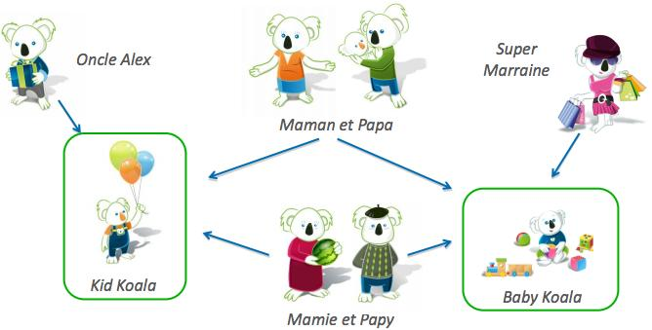
Capital Koala, l’avenir de vos enfants est capital
S
C
O
P
rogrammes
relationnels
S
Les KOAlitions familiales :
la meilleure façon d’augmenter l’épargne !
Principe
BANQUE ASSURANCE IMMOBILIER
Master Distribution & Relation client © Université Paris-Dauphine, 2012-2013
Notes:
Aussi, pour voir augmenter l’épargne versée sur le livret de mon enfant plus rapidement, je vais pouvoir réunir d’autres membres autour de mon enfant comme ses gd-parents, ses tantes ou sa marraine pour former une KOALITION FAMILIALE.

Slide 46
Capital Koala, l’avenir de vos enfants est capital
S
C
O
P
rogrammes
relationnels
S
Bénéfices membres
Inscription gratuite
Financer les projets futurs de ses enfants
Consommer tout en épargnant
Le choix (+ de 1300 e-commerçants)
Une épargne familiale indolore
Au bout d’un an
Au bout de 17 ans
Parents avec 1 enfant
501 €
15 290 €
Parents avec 2 enfants, les grands-parents et une marraine
1 057 €
31 182 €
BANQUE ASSURANCE IMMOBILIER
Master Distribution & Relation client © Université Paris-Dauphine, 2012-2013
Notes:
Les parents vont donc grâce Capital Koala aider leurs enfants à financer leurs projets via une épargne familiale gratuite et indolore.

Slide 47
Capital Koala, l’avenir de vos enfants est capital
S
C
O
P
rogrammes
relationnels
S
Bénéfices banques
Recruter et fidéliser les consommateurs de demain
Recruter et fidéliser
Participer au financement des projets futurs d’un enfant
Une image positive
Gagner en visibilité sur Internet via l’affiliation
Bénéfices e-commerce
BANQUE ASSURANCE IMMOBILIER
Master Distribution & Relation client © Université Paris-Dauphine, 2012-2013
Notes:
Les banques grâce à ce programme vont pouvoir recruter et fidéliser les enfants, en d’autres termes les consommateurs de demain.
Pour les e-commerçants, être partenaire de Capital Koala va leur permettre de recruter et fidéliser en misant sur la solidarité familiale via la participation au financement de projets familiaux.

Slide 48
Capital Koala, l’avenir de vos enfants est capital
S
C
O
P
rogrammes
relationnels
S
Un programme unique
Capitaliser sur l’aspect relationnel de la famille
Rémunération des banques
Bénéfices entreprise
BANQUE ASSURANCE IMMOBILIER
Master Distribution & Relation client © Université Paris-Dauphine, 2012-2013
Notes:
Capital Koala a pour avantage d’être la seule entreprise à proposer un programme de ce genre et va pouvoir capitaliser sur l’aspect relationnel de la famille tout en se rémunérant via une commission d’affaires versée par les banques.

Slide 49
Capital Koala, l’avenir de vos enfants est capital
S
C
O
P
rogrammes
relationnels
S
Résultats
Seuil de rentabilité atteint
3 600 fans Facebook
+ de 1 300
e-commerçants
2 banques
50 000 familles inscrites
BANQUE ASSURANCE IMMOBILIER
Master Distribution & Relation client © Université Paris-Dauphine, 2012-2013
Notes:
Capital Koala c’est aujourd’hui un seuil de rentabilité déjà atteint, + de 1300 commerçants et 2 banques partenaires, 3600 fans Facebook et 50 000 familles inscrites. Alors vous aussi rejoignez Capital Koala et réalisez les rêves de vos enfants !

Slide 50
S
C
O
P
rogrammes
relationnels
S
ÉNERGIE MOBILITÉ TÉLÉCOMS
Master Distribution & Relation client © Université Paris-Dauphine, 2012-2013
Notes:
Fais pas ci, fais pas ça, vous l’avez entendu des centaines de fois mais vous a t on déjà dit bravo pour ce que vous faites ?!

Slide 51
S
C
O
P
rogrammes
relationnels
S
Lancement le 07.02.2012
ÉNERGIE MOBILITÉ TÉLÉCOMS
Master Distribution & Relation client © Université Paris-Dauphine, 2012-2013
Notes:
C’est pourquoi CG décide de le faire. Grâce à un discours positif et efficace Cité Green récompense les bons gestes des citoyens au quotidien.

Slide 52
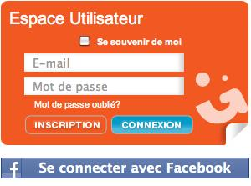
S
C
O
P
rogrammes
relationnels
S
Principe
1. Je me crée un compte sur www.citegreen.com
ÉNERGIE MOBILITÉ TÉLÉCOMS
Master Distribution & Relation client © Université Paris-Dauphine, 2012-2013
Notes:
Le principe est simple, moi Géraldine, citoyenne de la ville de Sèvres, je me crée un compte sur le site de Cité Green/

Slide 53
S
C
O
P
rogrammes
relationnels
S
2. Je fais des éco-gestes et cumule automatiquement des points sur mon compte
Principe
Recyclage
Eco-mobilité
Vélos en libre service
Tri sélectif
Énergie
ÉNERGIE MOBILITÉ TÉLÉCOMS
Master Distribution & Relation client © Université Paris-Dauphine, 2012-2013
Notes:
Ensuite il me reste à faire des éco-gestes grâce aux partenaires responsables du programme. Pour cela c’est de nouveau très simple. Par exemple, mes poubelles de tri chez moi sont équipées de puces RFID car ma ville est partenaire de Cité Green. Ainsi lorsque mes déchets sont récupérés, un nombre de points proportionnel au poids de mes déchets triés est automtaiquement crédité sur mon compte CitéGreen.
Il se trouve que je travaille à Paris et j’utilise régulièrement le Vélib. A chaque utilisation je cumule de nouveaux points toujours sur le même compte Cité Green.

Slide 54
S
C
O
P
rogrammes
relationnels
S
Principe
3. J’échange mes points et je suis récompensée
Etc …
ÉNERGIE MOBILITÉ TÉLÉCOMS
Master Distribution & Relation client © Université Paris-Dauphine, 2012-2013
Notes:
Alors entre le tri de mes déchets, le vélib et de temps en temps le co-voiturage, j(obtiens très rapidement beaucoup de points que j’éhcange sur le site contre de belles récompenses.

Slide 55
S
C
O
P
rogrammes
relationnels
S
Bénéfices Clients
Concept simple, ludique et gratuit
Peut gagner en moyenne 200€ de pouvoir d’achat par an
Valorisation de ses actions responsables au quotidien
Un programme de fidélité mutualisé
ÉNERGIE MOBILITÉ TÉLÉCOMS
Master Distribution & Relation client © Université Paris-Dauphine, 2012-2013
Notes:
Pour moi c’est très simple, c’est ludique, c’est gratuit et je cumule des points auprès de plusieurs partenaires.
Pour ma collectivité, c’est un bon moyen de communiquer auprès de nous tous citoyens parce que bientôt la taxe incitative nous obligera à payer un impôt sur ce que nous n’avons pas trié. Avec Cité Green, je gagne des points sur ce que je trie alors je trie mieux et j’anticipe cet impôt.

Slide 56
S
C
O
P
rogrammes
relationnels
S
Bénéfices Collectivités
Créer un dispositif de communication mass market
Anticiper les effets de la taxe incitative
Réaliser des économies en optimisant le tri des déchets
Accélérer les changements de comportement et atteindre les objectifs fixés par le Grenelle
ÉNERGIE MOBILITÉ TÉLÉCOMS
Master Distribution & Relation client © Université Paris-Dauphine, 2012-2013
Notes:
Pour moi c’est très simple, c’est ludique, c’est gratuit et je cumule des points auprès de plusieurs partenaires.
Pour ma collectivité, c’est un bon moyen de communiquer auprès de nous tous citoyens parce que bientôt la taxe incitative nous obligera à payer un impôt sur ce que nous n’avons pas trié. Avec Cité Green, je gagne des points sur ce que je trie alors je trie mieux et j’anticipe cet impôt.

Slide 57
S
C
O
P
rogrammes
relationnels
S
Bénéfices Partenaires
Système de fidélisation
Recrutement croisé d’utilisateurs
Dispositif d’animation de la base commune
Bénéfices Marques
Dispositif de communication sur leur engagement responsable
Accès à une base performante qualifiée et locale
Améliorer sa notoriété et son image Développement Durable
ÉNERGIE MOBILITÉ TÉLÉCOMS
Master Distribution & Relation client © Université Paris-Dauphine, 2012-2013
Notes:
Pour les partenaires responsables, c’est un bon moyen d’avoir un programme de fidélité mutualisé avec les autres partenaires.
Pour les marques, en mettant en avant leur engagement responsable, elles accèdent à une base performante qualifiée et locale.
Cité Green eux animent un éconsystème complet entre marques, partenaires, collectivités et citoyens et y trouvent 4 sources de rémunération différentes.

Slide 58
S
C
O
P
rogrammes
relationnels
S
Bénéfices
Cité Green
4 sources de rémunération : par tous les partenaires et les actions de communication
Réaliser l’objectif du bilan carbone des français
Animer un écosystème complet collectivités, marques, partenaires et citoyens
ÉNERGIE MOBILITÉ TÉLÉCOMS
Master Distribution & Relation client © Université Paris-Dauphine, 2012-2013
Notes:
Pour les partenaires responsables, c’est un bon moyen d’avoir un programme de fidélité mutualisé avec les autres partenaires.
Pour les marques, en mettant en avant leur engagement responsable, elles accèdent à une base performante qualifiée et locale.
Cité Green eux animent un éconsystème complet entre marques, partenaires, collectivités et citoyens et y trouvent 4 sources de rémunération différentes.

Slide 59
S
C
O
P
rogrammes
relationnels
S
50 partenaires éco-responsables
35 000 utilisateurs en 1 an et 65% d’actifs
Taux d’ouverture de mails de 50 % et des taux de clic de plus de 10%
Un prix de l’innovation de la Ville de Paris
Résultats
ÉNERGIE MOBILITÉ TÉLÉCOMS
Master Distribution & Relation client © Université Paris-Dauphine, 2012-2013
Notes:
Un an seulement après son lancement, ce sont 35 000 utilisateurs dont 65% viennent au moins une fois par mois sur le site et ½ ouvre les emails de Cité Green. 50 partenaires ont déjà rejoint le programme. Prochainement de nouvelles collectivités vont rejoindre le programme et de nouveaux partenariats avec les vélos en libre service d’autres villes vont être lancés. Une nouvelle année qui s’annonce concluante pour Cité Green.

Slide 60
S
C
O
P
S
STRATÉGIES CLIENT
Master Distribution & Relation client © Université Paris-Dauphine, 2012-2013

Slide 61
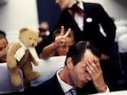
S
C
O
P
S
tratégies client
Pour vous les trajets en avion riment avec maux de tête et ennui?
Et si une compagnie aérienne vous permettait de vivre un vol social?
Master Distribution & Relation client © Université Paris-Dauphine, 2012-2013
Notes:
Pour vous les vols en avion riment avec maux de tête ou ennui? Et si une compagnie aérienne vous permettait de vivre un vol social?

Slide 62
S
C
O
P
S
tratégies client
Succès des compagnies aériennes low cost
Crise économique majeure
Les compagnies aériennes «classiques» misent sur la relation client pour se démarquer
Contexte
77% des français inscrits sur les réseaux sociaux
3 millions de fans sur la page Facebook de KLM
KLM invente le vol social avec MEET & SEAT
Lancement : Mars 2012
ÉNERGIE MOBILITÉ TÉLÉCOMS
Master Distribution & Relation client © Université Paris-Dauphine, 2012-2013
Notes:
Les compagnies classiques, en plus de devoir resister à la crise économique, doivent faire face à la pression des compagnies low cost qui affichent une croissance constante.
Pour se différencier, les compagnies aériennes misent sur la relation client.
Un autre élément important du contexte à souligner est le succès des réseaux sociaux
KLM est deja particulièrement présente et active sur les réseaux sociaux
Face à ces deux tendances, KLM invente le vol social avec son service MEET & SEAT

Slide 63
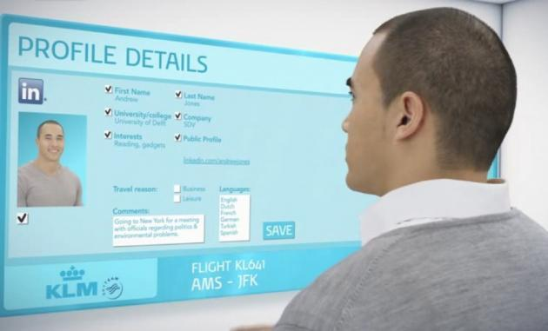
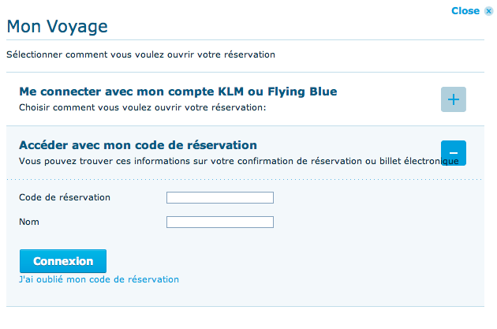
S
C
O
P
S
tratégies client
Principe
XZ89KP3
LEFAURE
ÉNERGIE MOBILITÉ TÉLÉCOMS
Master Distribution & Relation client © Université Paris-Dauphine, 2012-2013
Notes:
ILLUSTRER

Slide 64
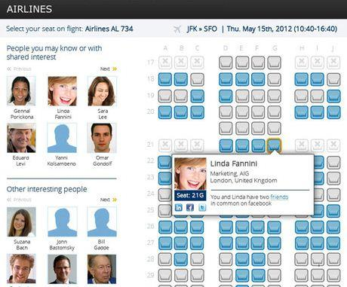
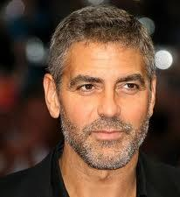
S
C
O
P
S
tratégies client
MEET & SEAT
Sélectionnez votre siège CDG ➔ SHA I jeu. 11 mai 2012 (23:25-16:20)
Personnes que vous connaissez ou avec qui vous avez des intérêts communs
Agathe
Goupy
Agathe
Valentin
Victoire
Bastide
Principe
Agathe
Leroux
Ghizlene
Lachachi
Zineb
Ibnabdeljalil
George Clooney
Acteur
Holywood, USA
D’autres personnes intéressantes
Siège 21G
Se rend à Shangaï pour le
tournage de son prochain film.
Michel
Choukroun
Bill
Gates
Paris
Hilton
Valérie
Renaudin
Laurent
Batsch
George
Clooney
ÉNERGIE MOBILITÉ TÉLÉCOMS
Master Distribution & Relation client © Université Paris-Dauphine, 2012-2013
Notes:
Sélectionnez votre siège et choisissez vos voisins de vol.
Vous pouvez ainsi choisir de vous asseoir à côtés de personnes ayant les mêmes intérêts que vous : vous pourrez ainsi rencontrer votre nouvelle meilleure amie ou qui sait, l’homme de votre vie!
Vous pourrez également nouer des relations d’affaire : imaginez un jeune entrepreneur et qui rencontrerait un futur investisseur!
Vous pouvez également choisir de vous asseoir à côté d’une personne se rendant au même événement ou endroit que vous.
RACCOURCIR

Slide 65
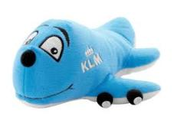
S
C
O
P
S
tratégies client
Bénéfices Clients
Vivre une expérience sociale
Co-participer à la configuration de la cabine
Se différencier des autres compagnies
Créer un affect avec la marque
Bénéfices Entreprise
ÉNERGIE MOBILITÉ TÉLÉCOMS
Master Distribution & Relation client © Université Paris-Dauphine, 2012-2013

Slide 66
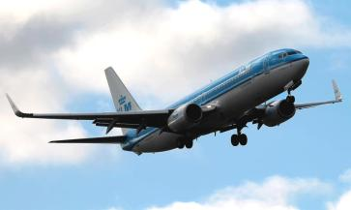
S
C
O
P
S
tratégies client
Le service rencontre un vif succès :
15 000 usagers par mois
Extension du service à tous les vols KLM depuis mars 2013
Résultats
ÉNERGIE MOBILITÉ TÉLÉCOMS
Master Distribution & Relation client © Université Paris-Dauphine, 2012-2013
Notes:
Le service rencontre un vif succès
15 000 usagers par mois
1 500 Monthly Users du service via Facebook
Au départ, le service était proposé sur 3 vols pilotes, il est maintenant devenu sur tous les vols, et bientôt pendant l’enregistrement en ligne
depuis le lancement le nb de fans fb a presque triplé
Faire un slide resultats
Co participation à la préparation du vol
Relation plus libre : non
Ent.
Supp fid clients

Slide 67
Nous remercions nos partenaires et sponsors
Master Distribution & Relation client © Université Paris-Dauphine, 2012-2013

